Slide 1
VFM算定フォーマットに関する概要説明
芦原 嘉宏
＜内閣府民間資金等活用事業推進室（PPP/PFI推進室）＞
※今回の発表内容の意見に係る部分は、現時点で発表者個人の見解であり、発表者所属機関の見解ではありません。

Slide 2
コンセッションにおけるリスク調整の見直し内容
コンセッションにおけるリスク調整に係るポイント
コンセッションにおいて、民間事業者は各種リスク（需要変動リスク等）を考慮した上で運営権対価を算出します。そのため、コンセッションにおいては、民間事業者が負う各種リスクが運営権対価にて考慮されていると考えられます。
【リスク調整項目の内容（BTO用の算定フォーマット）】
【リスク調整項目の見直し後】
項目 | 内容
①SPC設立費用 | SPC設立に必要な開業費や予備費等を想定し、資本金1億円を最大値として設定
②SPC経費 | SPCの施設整備期間及び維持管理・運営期間で要する年間経費として設定
③SPC予備費 | 契約保証金を想定し、（建設費+維持管理・運営費+利払い額）×10%として設定
項目 | BT+コンセッション
⑤運営権対価にて考慮 （最終的にはP-IRRにて採算性を検証） | 民間事業者は、各種リスクを踏まえてP-IRRを設定し、運営権対価を算出することが一般的です。 運営権対価を入力した上でP-IRRを確認することで、民間事業者としてリスク考慮後の採算性確保ができているかの検証を可能とするようにフォーマットとマニュアルを拡充します。
変更
④官民利払い費用の差 | 割賦払いに係る調達コストの差
⑥官民利払い費用の差 | 左記④から変更無し。
1

Slide 3
コンセッションでは、「リスク ≒ 投資」
「PSCーPFI-LCC」方式でVFMを算定する場合、「競争の効果の反映」、「リスク調整」は必須。
コンセッションでは、事業の収益性は、事業者の投資とその運営次第。従って、それに係るリスクも自ら取って管理します。
事業者は、投資する「運営権対価」の金額を、必要な利益率（≒リスクの高さ）を設定して、割り出しています。この「運営権対価」を、 「リスク調整」における「リスクの対価」の大きな部分と見なしてみます。
行政の立場で推計する際にも、例えば「５％」といったPIRRを作業の出発点として設定して、全体の推計を進めてください。
2

Slide 4
BT+コンセッション用のVFM算定フォーマット
3

Slide 5
BT+コンセッション用VFM算定フォーマット①
No. | 項目 | BTO用での算定方法 |  | 今回の算定方法（BT+コンセッション用）
1 | 発注者区分 | 区分選択 |  | 変更無し
2 | 事業方式 | BTO |  | BT+コンセッションへ変更
3 | 事業期間 | 整備期間、維持管理・運営期間・整備期間開始日を入力 |  | 変更無し
4 | 割引率 | リスクフリーレート
 |  | 物価上昇率
5 | 施設整備費 | 過去の落札価格またはPSCの予定価格 |  | 変更無し
6 | サービス対価 上限額 | ー |  | 運営権対価を、「PFI時の施設整備費-施設整備費に係るサービス対価上限額」により算出するため、公共の予算に応じて簡易的に運営権対価を算出できるよう任意入力する項目を追加
7 | 割賦金利 | 基準金利+民間資金調達スプレッド+スプレッド |  | 変更無し
8 | 維持管理運営費用 （年額） | 過去の落札価格またはPSCの予定価格 |  | 変更無し
9 | 追加投資 （コンセッション） | ー |  | 追加投資額：任意入力 追加投資年度：任意入力
10 | 運営権対価 |  |  | No.5-No.6により自動算出
11 | 減価償却費 |  |  | No.9：追加投資額÷（維持管理運営期間年数-追加投資年度） No.10：運営権対価の金額÷維持管理運営期間年数
4

Slide 6
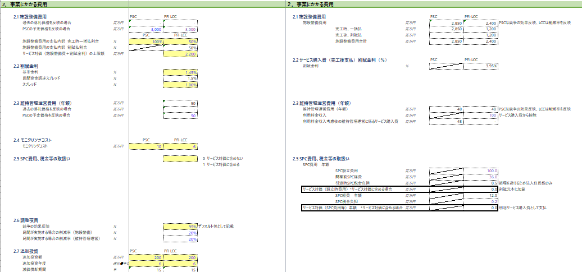
サービス対価上限額、追加投資（コンセッション）
2.1 施設整備費用については、別シートにて過去の落札価格またはPSCの予定価格を入力することで反映されるよう調整
2.7 追加投資については、コンセッションに伴う追加投資が想定されるため、「追加投資額」と「追加投資年度」を任意入力として設定
5

Slide 7
BT+コンセッション用VFM算定フォーマット②
No. | 項目 | BTO用での算定方法 |  | 今回の算定方法（BT+コンセッション用）
12 | モニタリングコスト | 任意入力 |  | 変更無し
13 | SPC費用、税金等 | サービス購入費として支払/割賦金利に含めて支払
14 | 調整項目 | 競争の効果 （任意入力）
 |  | 施設整備の削減率 （任意入力）
 |  | 維持管理運営の削減率（任意入力）
15 | 利用料金収入 | 任意入力（事業期間同額を前提） |  | 利用料金収入/増加前（年額）：現行のフォーマット上の項目から変更無し 利用料金増加年度：任意入力する項目を追加 利用料金収入/増加後（年額）：任意入力する項目を追加
16 | その他収入 | ー |  | その他追加で入力できるよう項目を追加
17 | 補助金収入 | 任意入力 |  | 変更無し
18 | 起債への交付率
19 | 起債充当率
20 | 償還期間
21 | 地方債利息
6

Slide 8
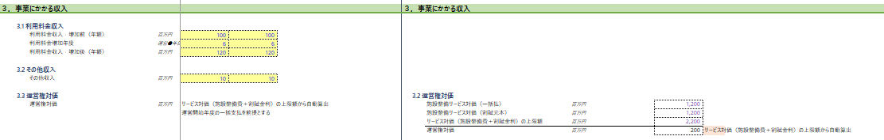
利用料金収入
コンセッションに伴い、利用料金収入は柔軟に設定されることが想定されるため、任意入力として調整。設定したPIRRを達成するために、どの程度の収入と成長が必要で、実現可能か、検証していくことになります。
7

Slide 9
BT+コンセッション用VFM算定フォーマット③
No. | 項目 | BTO用での算定方法 |  | 今回の算定方法（BT+コンセッション用）
22 | 基準金利 | 任意入力 |  | 変更無し
23 | スプレッド |  |  | 以下借入分について、それぞれスプレッドを任意入力できるよう追加 ①施設整備費の割賦払い分 ②その他（No.38の①～④の借入分）
24 | D：E比率 |  |  | D:E比率（必要調達額に占める借入の割合）60%を暫定値として入力
25 | 法人税 | 法人税課税標準×法人税率 |  | 変更無し
26 | 法人税住民均等割 | 任意入力
27 | 不動産取得税
28 | 固定資産税
29 | 登録免許税 | 税額入力 （固定資産登記） |  | 左記に追加して、運営権対価の登記・株式会社の資本金登記に係る登録免許税を任意入力する項目を追加（運営初年度に計上する想定）
30 | （都道府県） 事業税 | 課税標準×税率 |  | 変更無し
31 | （都道府県） 法人住民税
32 | （市町村） 法人住民税
33 | 任意入力（全額） ①完工年度のみ | 任意入力
34 | 任意入力（全額） ②運営期間中
8

Slide 10
BT+コンセッション用VFM算定フォーマット④
No. | 項目 | BTO用での算定方法 |  | 今回の算定方法（BT+コンセッション用）
35 | SPC設立費用 | 任意入力 |  | No.38の内数として調整
36 | SPC経費
37 | SPC予備費
38 | SPC資本金 | ー |  | 以下費用を踏まえ、D:E比率（No.24）を基に資本金が算出されるように調整。 ①上記No.35～37の費用 ②運営権対価 ③コンセッション追加投資 ④その他
39 | SPC配当金 | ー |  | E-IRRに影響するため、各年度において税引後当期純利益から配当金を認識できるよう調整（自動算出）
39 | P-IRR | 税引き後のキャッシュフローを基に算出 |  | 変更無し
40 | E-IRR | ー |  | 出資者の投下資本に対する収益性（No.39）を確認できるよう追加（自動算出）
41 | WACC |  |  | P-IRRと比較してプロジェクトの採算性を検証できるよう追加（自動算出）
9

Slide 11
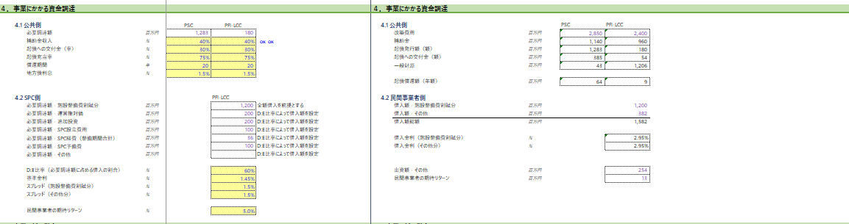
事業に係る資金調達
D:E比率（必要調達額に占める借入の割合）について、借入分の任意入力が可能（60%を暫定値）
SPC側必要調達額のうち、施設整備費の割賦払分と、その他調達額分の借入金利が異なると考えられるため、それぞれスプレッドを任意入力できるよう設定
10

Slide 12
下水道コンセッション用のVFM算定フォーマット
11

Slide 13
下水道コンセッション用VFM算定フォーマット①
No. | 項目 | BTO用での算定方法 |  | 今回の算定方法（下水道コンセッション用）
43 | 発注者区分 | 区分選択 |  | 変更無し
44 | 事業方式 | BTO |  | 下水道コンセッションへ変更
45 | 事業期間 | 整備期間、維持管理・運営期間・整備期間開始日を入力 |  | 変更無し
46 | 割引率 | リスクフリーレート
 |  | 物価上昇率
47 | 施設整備費 | 過去の落札価格またはPSCの予定価格 |  | 変更無し
48 | 割賦金利 | 基準金利+民間資金調達スプレッド+スプレッド |  | 変更無し
49 | 維持管理運営費用 （年額） | 過去の落札価格またはPSCの予定価格 |  | 変更無し
50 | 改築費 | ー |  | 改築費・実行年度を任意入力する項目を2回分追加（公共から民間への改築費相当額の支払は、全額一括払いを想定）
51 | 費用削減効果 （改築費） |  |  | No.50に係る費用削減率を入力する項目を追加。
52 | 追加投資 （コンセッション） |  |  | 追加投資額：任意入力の項目を追加 追加投資年度：任意入力の項目を追加 減価償却期間：維持管理運営期間年数-追加投資年度
53 | 費用削減効果 （コンセッション） |  |  | 維持管理費削減年度：任意入力の項目を追加 維持管理費用（削減後年額）：任意入力の項目を追加
12

Slide 14
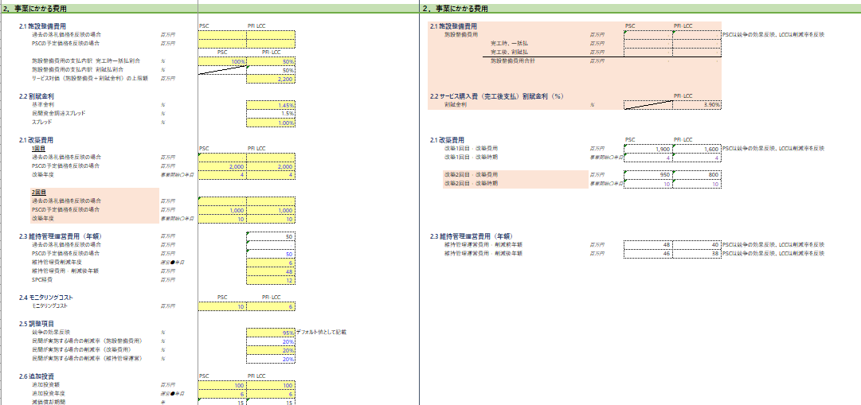
事業にかかる費用
「改築費」と「改築年度」を任意入力として設定
実際の改築工事は事業期間に亘って断続的に発生すると考えられますが、全ての改築工事をフォーマット上に予め反映させるのは困難なため、便宜上2回分入力できるよう設定しました。
13

Slide 15
下水道コンセッション用VFM算定フォーマット②
No. | 項目 | BTO用での算定方法 |  | 今回の算定方法（下水道コンセッション用）
54 | 運営権対価 | ー |  | 任意入力の項目を追加
55 | 減価償却費 | ー |  | No.52：追加投資額÷減価償却期間 No.54：運営権対価÷維持管理運営期間年数
56 | 支払利息 | 借入額×（基準金利+スプレッド） |  | 変更無し
57 | モニタリングコスト | 費用入力 |  | 変更無し
58 | SPC費用、税金等 | サービス購入費として支払/割賦金利に含めて支払 |  | 運営期間のサービス対価が発生しないことから、項目を削除しております。
59 | 事業者報酬 | ー |  | SPCの税引後当期純利益の値を引用
60 | 調整項目 | 競争の効果 （任意入力） |  | 変更無し
 |  | 施設整備の削減率（任意入力）
 |  | 維持管理運営の削減率（任意入力）
61 | 利用料金収入 | 任意入力（事業期間同額を前提） |  | 左記に加えて、①年間流量実績、②利用料金単価を任意入力する項目を追加
62 | その他収入 | ー |  | その他追加で入力できるよう項目を追加
63 | 補助金収入 | 任意入力 |  | 変更無し
64 | 起債への交付率
65 | 起債充当率
66 | 償還期間
67 | 地方債利息
14

Slide 16
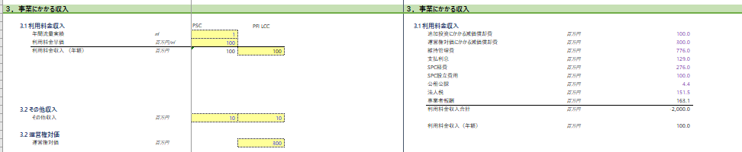
事業にかかる費用
「年間流量実績」と「利用料金単価」を任意入力として設定（上図左側のとおり）
別途、参考値として上図右側に記載される当該事業を行う上で発生する費用+事業者報酬にて利用料金収入が自動算出されるように設定し、実績ベースと比較検証できるよう設定しています。
15

Slide 17
下水道コンセッション用VFM算定フォーマット③
No. | 項目 | BTO用での算定方法 |  | 今回の算定方法（下水道コンセッション用）
68 | 基準金利 | 任意入力 ー |  | 変更無し
69 | スプレッド |  |  | D:E比率（No.84①～④の必要調達額に占める借入の割合）60%を暫定値として入力
70 | D：E比率
71 | 法人税 | 法人税課税標準×法人税率 |  | 変更無し
72 | 法人税住民均等割 | 任意入力
73 | 不動産取得税
74 | 固定資産税
75 | 登録免許税 | 税額入力 （固定資産登記） |  | 左記に追加して、運営権対価の登記・株式会社の資本金登記に係る登録免許税を任意入力する項目を追加（運営初年度に計上する想定）
76 | （都道府県） 事業税 | 課税標準×税率 |  | 変更無し
77 | （都道府県） 法人住民税
78 | （市町村） 法人住民税
79 | 任意入力（全額） ①完工年度のみ | 任意入力
80 | 任意入力（全額） ②運営期間中
16

Slide 18
下水道コンセッション用VFM算定フォーマット④
No. | 項目 | BTO用での算定方法 |  | 今回の算定方法（下水道コンセッション用）
81 | SPC設立費用 | 任意入力 |  | No.84の内数として調整
82 | SPC経費
83 | SPC予備費
84 | SPC資本金 | ー |  | 以下費用を踏まえ、D:E比率（No.70）を基に資本金が算出されるように調整。 ①上記No.81～83の費用 ②運営権対価 ③コンセッション追加投資 ④その他
85 | SPC配当金 |  |  | E-IRRに影響するため、各年度において税引後当期純利益から配当金を認識できるよう調整（自動算出）
86 | P-IRR | 税引き後のキャッシュフローを基に算出 |  | 変更無し
87 | E-IRR | ー |  | 出資者の投下資本に対する収益性（No.85）を確認できるよう追加（自動算出）
88 | WACC |  |  | P-IRRと比較してプロジェクトの採算性を検証できるよう追加（自動算出）
No. | 項目 | BTO用での算定方法 |  | 今回の算定方法（BT+コンセッション用）
35 | SPC設立費用 | 任意入力 |  | No.38の内数として調整
36 | SPC経費
37 | SPC予備費
38 | SPC資本金 | ー |  | 以下費用を踏まえ、D:E比率（No.24）を基に資本金が算出されるように調整。 ①上記No.35～37の費用 ②運営権対価 ③コンセッション追加投資 ④その他
39 | P-IRR | 税引き後のキャッシュフローを基に算出 |  | 変更無し
17

Slide 19
コンセッションのVFM算定は「任意入力」や「設定すべき値」が多い
コンセッション事業では、サービス提供の枠組を広げる自由度がある反面、管理する指標等が増えます。結果としてVFM算定も複雑になります。
ただ、算定の枠組みとしては、今回の調査を通じて、現行ガイドラインの仕組みを使えることが確認できたといえる。
後は、その枠組に入力していく適切な設定値を見つけていくことですが、そのための手順のさらなる整理・洗練は必要。
例えば、「コンセッションでの借入金利をどう設定するか？」「施設用途によって考慮すべきPIRRの範囲は？」等、今回の調査結果の中で、一案を提示する予定ですが、今後、継続的な実態調査等も望まれます。
18

Slide 20
全体を通じて
現状、VFM算定の作業量は小さくありませんが、PFI事業開始・運営全体のそれに比べれば、ごく一部。
そのごく一部に、算定シートのようなツールを導入して、施設管理者ご担当者の負担を軽減して、事業開始・運営という本題の方に注力していただきたい、というのが、本件の趣旨。
PFI事業の開始・運営は、多くの関係者を巻き込む大変な作業。定量的評価へのツール導入が、そうした関係者との協議・説明への、説得的な材料の提供に貢献できれば、ありがたい。
19

